Slide 1
ProQuest PAO Collection: Periodicals Archive Online

Slide 2
Periodical Archive Online이란?
제공 내용: PAO(Periodicals Archive Online)는 인문/예술/사회과학 분야에서 선호도가 높거나 보존가치가 있는 저널의 창간호(Volume 1, Issue 1)부터의 원문(Full-Text)을 제공하는 아카이브 저널 데이터베이스입니다.
PAO KERIS Collection은 ProQuest사의 PAO에서 국내 인문학 및 사회과학 분야의 기초연구에 도움이 되는 타이틀을 엄선하여 국내 학술연구기관에서 이용할 수 있도록 구성한 데이터베이스로서, 현재 문학 및 종교/철학/사학 분야를 비롯하여 다양한 인문 사회주제분야 주요 타이틀을 제공합니다.
주요 기능
모든 제공 저널의 창간호부터 2000년대까지의 정보 제공 (일부 타이틀 제외)
Cover to Cover: 저널 아티클 뿐만 아니라 커버, 광고, 색인 등 제공
페이퍼로 구하기 힘든 주요 타이틀 제공
일반 참고자료는 물론 특수한 연구를 뒷받침할 수 있는 자료로 활용 가능
제공 저널들이 각 주제 분야의 중요 타이틀로 대부분 A&HCI 및 SSCI에 등재되어 있음

Slide 3
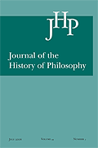
PAO 주요 타이틀
문학
Modern Fiction Studies (1955-2000)
Journal of Modern Literature (1970-2001)
Shakespeare Studies (1965-2000)
Texas Studies in Literature and Language (1911-2000)
철학
Erkenntnis (1919-2000)
Journal of Philosophical Logic (1972-2000)
Journal of the History of Philosophy (1963-2000)
Philosophy and Literature (1976-2000)
종교
Journal of Early Christian Studies (1981-2000)
Method and Theory in the Study of Religion (1989-1990)
Religious Education (1906-1995)
Theological Studies (1940-2000)
사학
Foreign Affairs (1922-1995)
Journal of Women's History (1989-2000)
Historical Methods (1967-2000)
Journal of Social History (1967-2001)

Slide 4
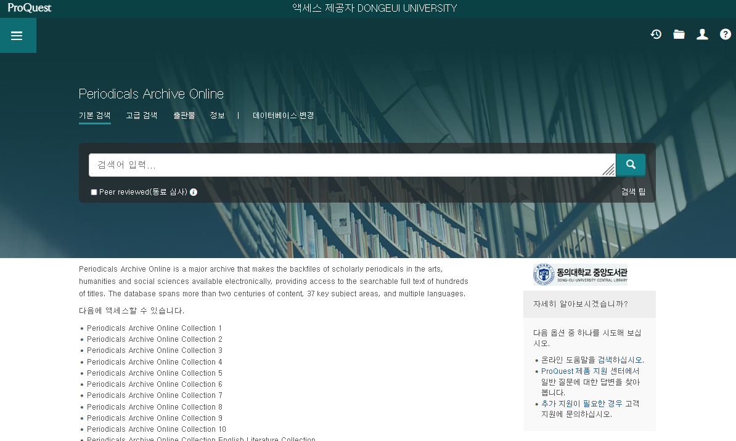
기본 검색
검색 옵션
다양한 검색 유형 및 원하는 데이터베이스 선택 가능
개인화 기능
최근 검색 이력, 임시 저장 폴더, 인터페이스 언어설정, My Research(개인 계정을 이용한 개인화 기능) 활용
제한 검색 옵션
동료 심사(Peer reviewed): 동일 주제분야 내 전문가의 상호 심사가 완료된 문서 검색
기본 검색창 - ProQuest 연산자를 이용하여 보다 쉬운 검색식 이용 가능
AND/OR/NOT 검색 – 검색어 사이에 AND/OR/NOT 입력
예) food AND nutrition → 두 검색어가 모두 포함된 문서 검색
예) food OR nutrition → 두 검색어 중 하나 이상 포함된 문서 검색
예) food NOT nutrition → food는 포함되나 nutrition은 제외된 문서 검색
2. 구문 검색 – 정확한 검색을 위해 “ “ 이용
예) “healthy eating” → 하나의 구문으로 검색
3. 와일드카드(?), 절삭 문자(*) 검색- 검색어의 시작이나 중간, 끝에 사용
예) effect* → effects, effective, effected, effecting, effectively 등 여러 문자를 대체하여 사용됨 (검색어의 여러 단어 변형 검색 시 활용)
예) Sm?th → Smith or Smyth 한 문자를 대체하여 사용됨

Slide 5
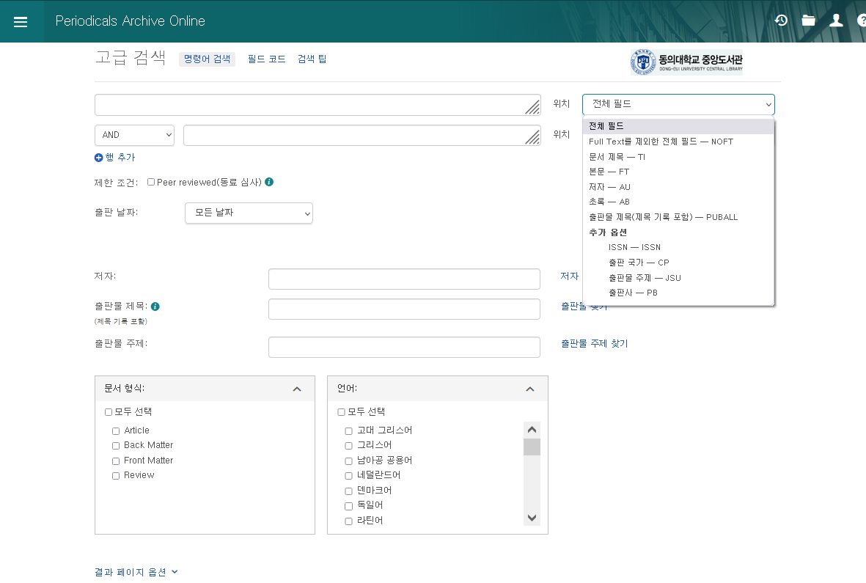
고급 검색
필드 지정 검색
검색하고자 하는 필드 지정
- 문서 제목, 본문, 저자, 주제명, 출판물 제목 등의 필드를 선택하여 필드 검색 가능
제한 조건 및 출판 날짜
동료 심사 (Peer reviewed) 및 출판 날짜로 제한하여 검색
추가 검색 옵션
자료를 문서형식/언어 별로 제한하여 검색
(※ 추가 검색 옵션은 이용 데이터베이스에 따라 다르게 보여질 수 있음.)

Slide 6
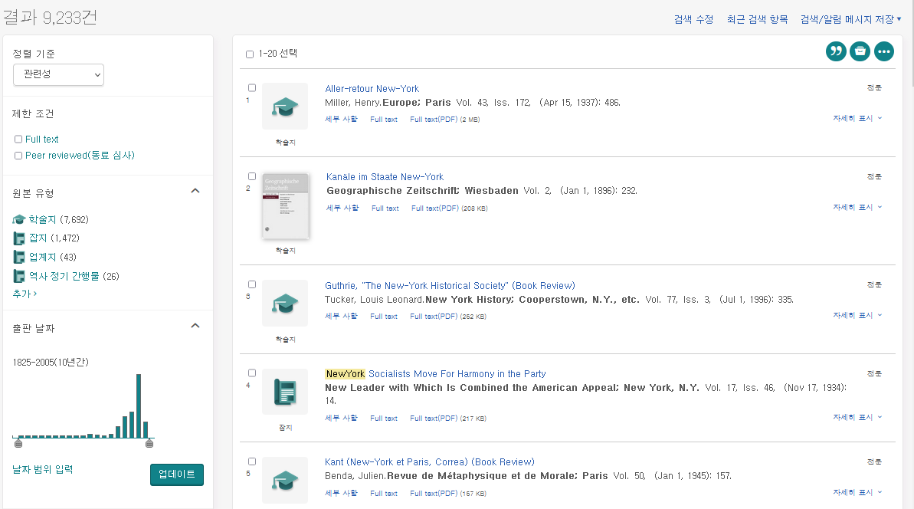
검색결과 페이지 활용
1
3
2
검색 결과 – 검색어에 대한 총 검색 결과 개수를 제시
검색 필터(결과 한정 목록) – 검색 결과를 관련성/최신성으로 정렬하거나, 원본 유형, 출판 날짜, 주제 등의 여러 필터 옵션으로 검색 결과를 한정하여 재검색 가능
ProQuest 플랫폼 기능 - 선택한 자료에 대한 인용정보 생성, 이메일로 보내기, My Research에 추가, 모든 저장 옵션 확인 등 플랫폼 기능 활용

Slide 7
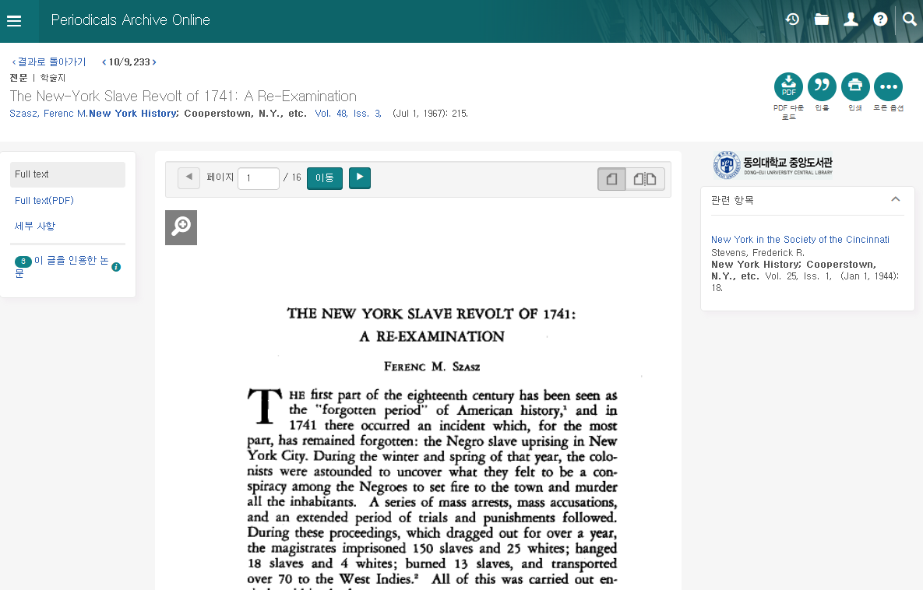
본문 페이지 활용 Ⅰ
2
3
1
5
4
1. 본문 사이드바 메뉴- 본문페이지 내 사이드바 메뉴를 통해 원문(Full text), 초록/세부사항, 참고 문헌 등 여러 형태로 해당 자료 활용 가능
2. PDF 다운로드 - PDF로 원문이 제공되는 경우, ‘PDF 다운로드’ 버튼을 통해 PDF 형태로 즉시 다운로드 및 활용
3. ProQuest 플랫폼 기능 - 해당 자료에 대한 인용정보 생성, 이메일로 보내기, My Research에 추가, 모든 저장 옵션 확인 등 플랫폼 기능 활용
4. 피인용 자료 - 해당 자료를 인용한 자료 정보 제공
5. 관련 항목 - ProQuest 내부 알고리즘을 통해 해당 자료와 관련성이 높은/유사한 자료 추천

Slide 8
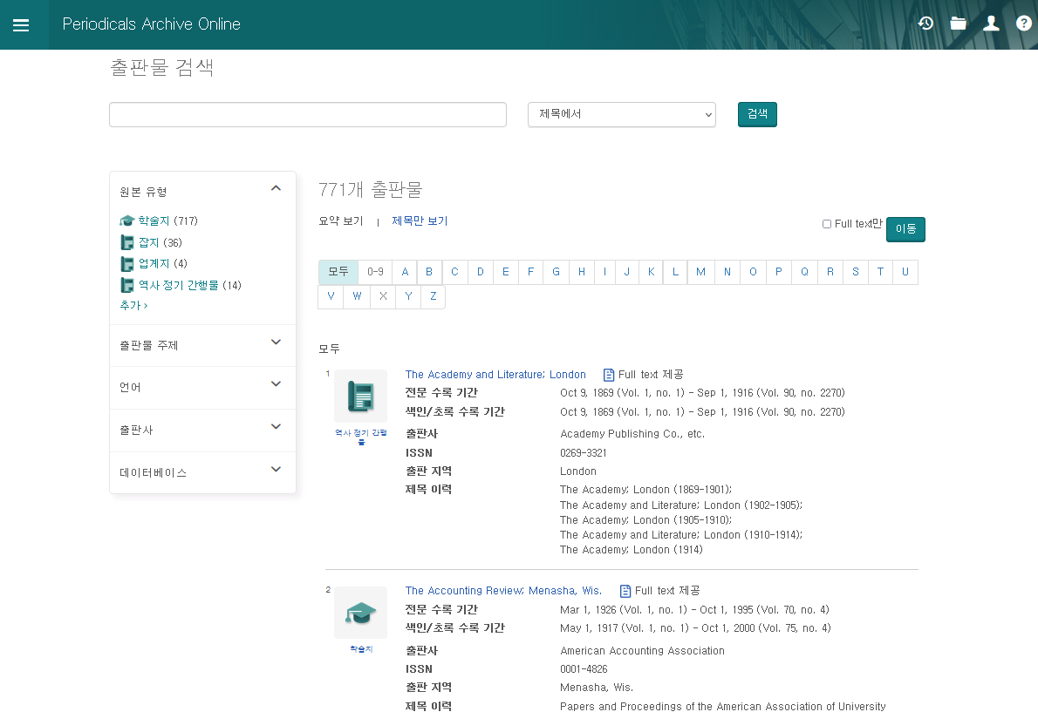
출판물 검색 Ⅰ
1
3
2
1. 특정 출판물 검색 – 원하는 검색 필드를 지정하여 특정 출판물 이름 등 원하는 검색어로 검색
2. 알파벳으로 찾아보기 – A to Z 순서로 출판물 이름 찾아보기
3. 출판물 필터(결과 한정 목록) – 출판물 검색 결과를 원본 유형, 출판물 주제 등의 여러 필터 옵션으로 검색 결과를 한정하여 재검색 가능

Slide 9
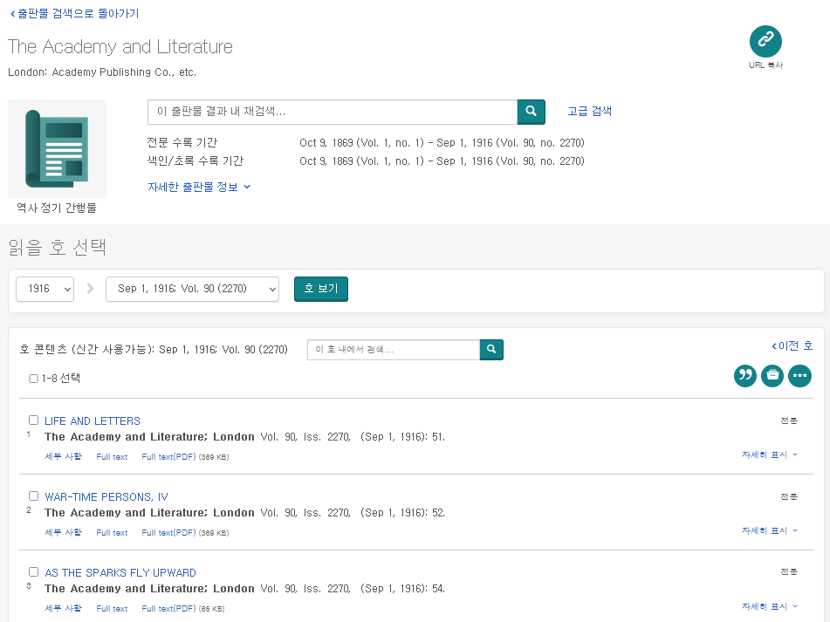
출판물 검색 Ⅱ
출판물 정보
해당 출판물의 자료 수록 기간, 출판지역, 출판사 정보 등을 제공
Copy URL: 해당 출판물 페이지의 URL을 복사&붙여넣기 하여 활용
특정 호 찾아보기
해당 출판물의 특정 권/호를 선택하여 자료 목록 확인 및 활용
이 출판물 결과 내 재검색
원하는 검색어로 선택한 출판물 내 재검색 가능

Slide 10
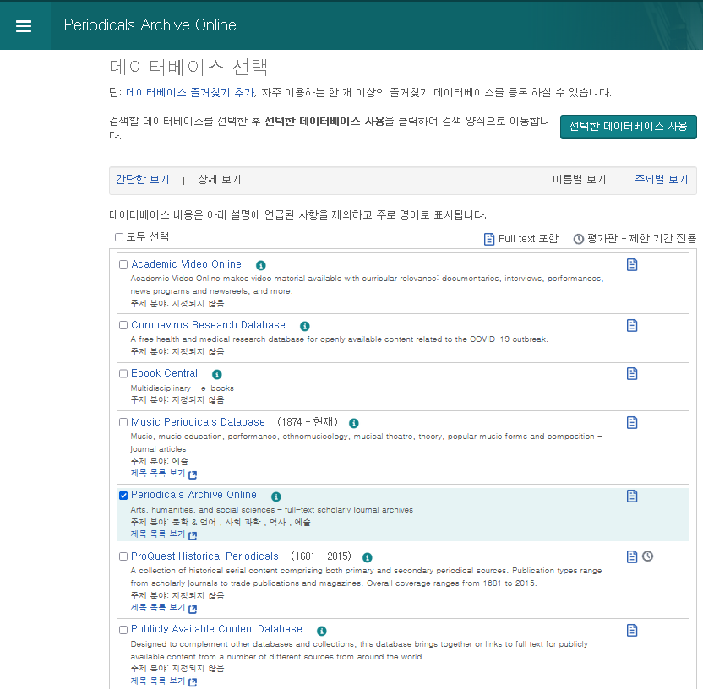
데이터베이스 변경
2
1
데이터베이스 - 구독 중인 ProQuest 데이터베이스 중 교차 검색 또는 단독 검색을 원하는 데이터베이스 선택 가능
1. 전체 데이터베이스 목록에서 체크박스를 활용하여 검색을 원하는 단일 또는 복수의 데이터베이스 선택
2. ‘선택한 데이터베이스 사용’ 버튼 클릭

Slide 11
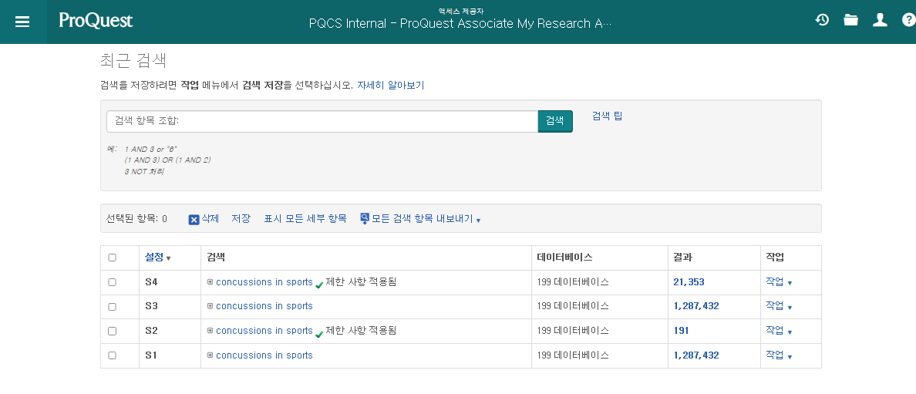
최근 검색(Recent Searches)
최근 검색(Recent Searches)
최근에 검색했던 검색에 대한 검색어, 데이터베이스, 결과 등 관련 정보 확인 가능

Slide 12
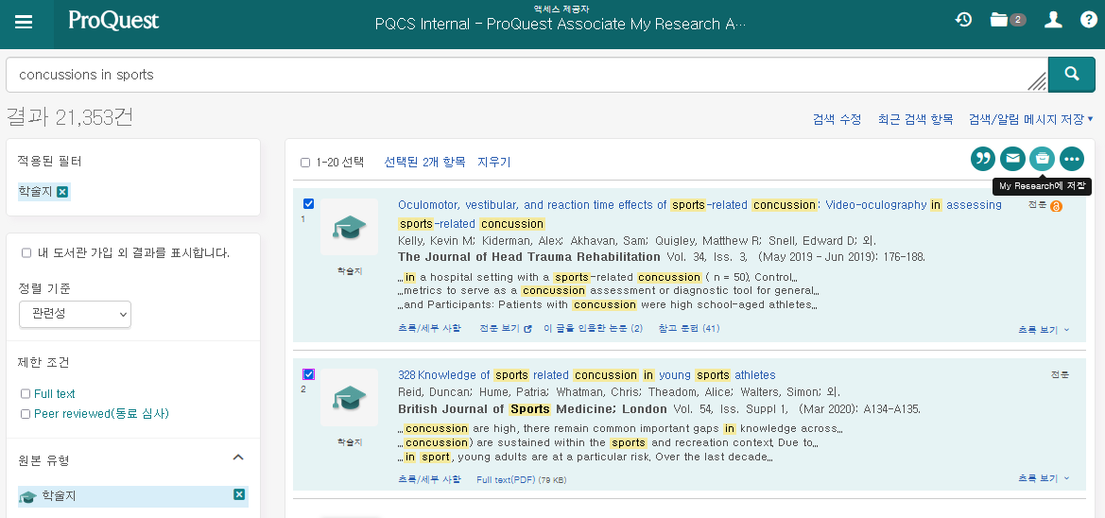
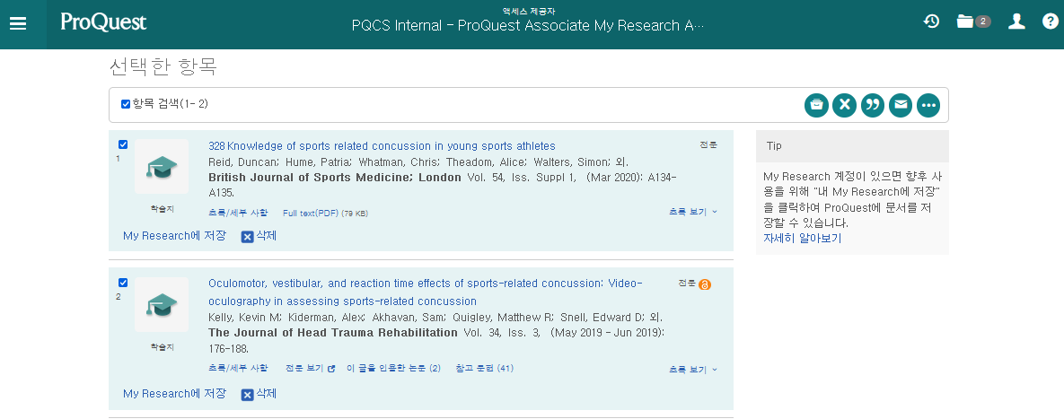
원하는 자료 선택 후 ‘선택된 항목(Selected Items)’에서 확인
선택된 항목(Selected Items)
체크박스를 통해 원하는 자료 선택 후 ‘선택된 항목’에 대해 인용, 저장 등의 플랫폼 기능 사용

Slide 13
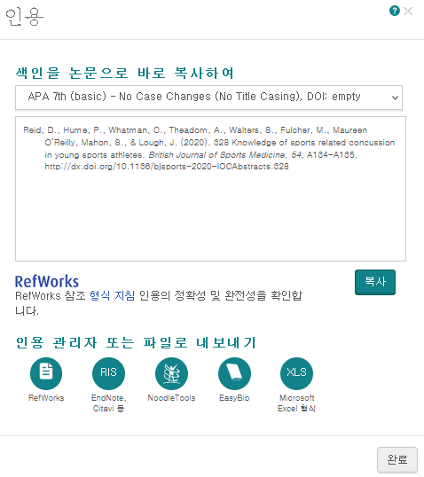
선택한 자료의 서지정보(Bibliography) 확인
인용(Cite)
ProQuest 플랫폼에서 제공하는 다양한 인용 형식(출력스타일)을 통해 인용 정보 생성 및 활용

Slide 14
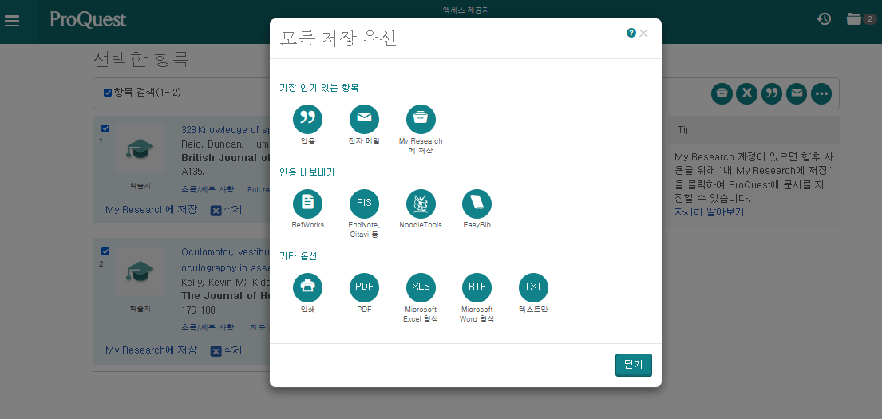
선택한 자료를 RefWorks에 저장(Save)
저장(Save)
ProQuest 플랫폼에서 제공하는 다양한 저장 옵션 활용 – RefWorks와 같은 서지관리도구로 내보내기 등

Slide 15
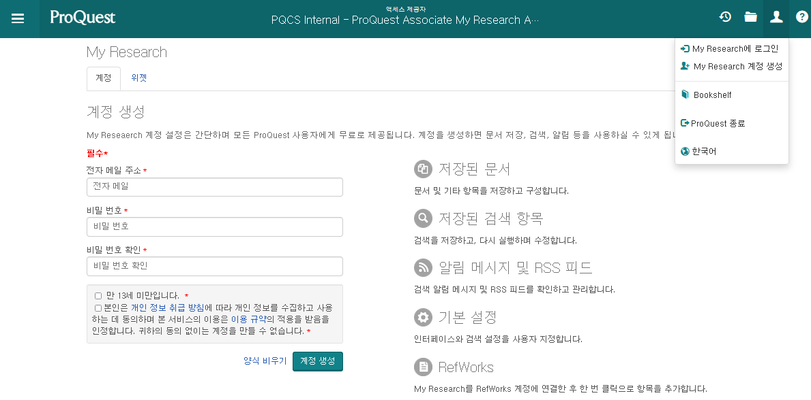
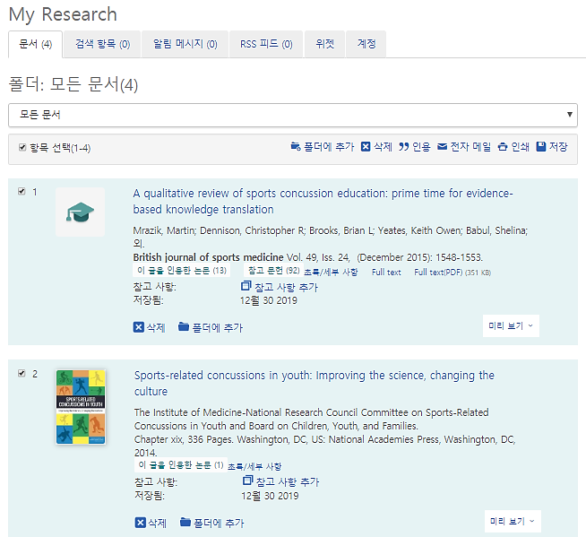
My Research 이용하기
My Research 계정 생성 및 로그인
ProQuest 플랫폼 내의 My Research 계정을 생성하여 원하는 자료를 저장, 검색, 알림 등의 기능 활용 가능

Slide 16
LibGuides 및 도움말
ProQuest 플랫폼 LibGuide: http://proquest.libguides.com/proquestplatform
Periodicals Archive Online (PAO) LibGuide: http://proquest.libguides.com/pao/about
ProQuest Support Center: https://support.proquest.com
기타 문의사항은
ProQuest 한국지사(korea@asia.proquest.com)로 연락 주십시오

Slide 17
감사합니다
ProQuest 한국지사

